Slide 1
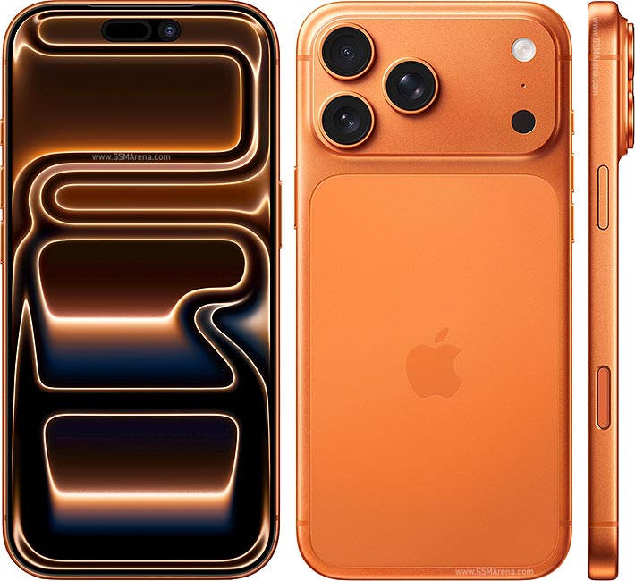
iPhone 17 Series · 2025
Think
Different.
设计之美 · 性能领先 · 影像真实 · 续航卓越
iPhone 17
iPhone Air
17 Pro
Pro Max
Apple Inc. · Product Presentation 2025 · Confidential

Slide 2
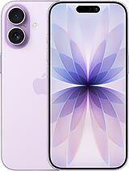
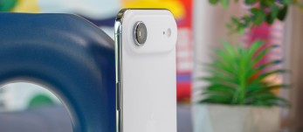
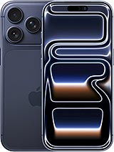

Lineup 2025
四款 iPhone，一个愿景。
每一款都为特定的你精心打造
iPhone 17
iPhone Air
iPhone 17 Pro
Pro Max
从 ¥5,999
从 ¥6,999
从 ¥7,999
从 ¥9,999
A19 · 6.3" ProMotion
双48MP相机系统
Ceramic Shield 2
五色:黑/薰衣草/蓝/绿/白
A19 Pro · 5.64mm超薄
165g钛合金机身
6.5"大屏超轻
四色:天蓝/星光/黑/紫
A19 Pro · 三48MP镜头
8×光学品质变焦
铝合金一体机身
橙/蓝/银三色
6.9" 史上最大屏幕
5,088mAh史上最大电池
全球续航测试第一
256GB～2TB可选

Slide 3
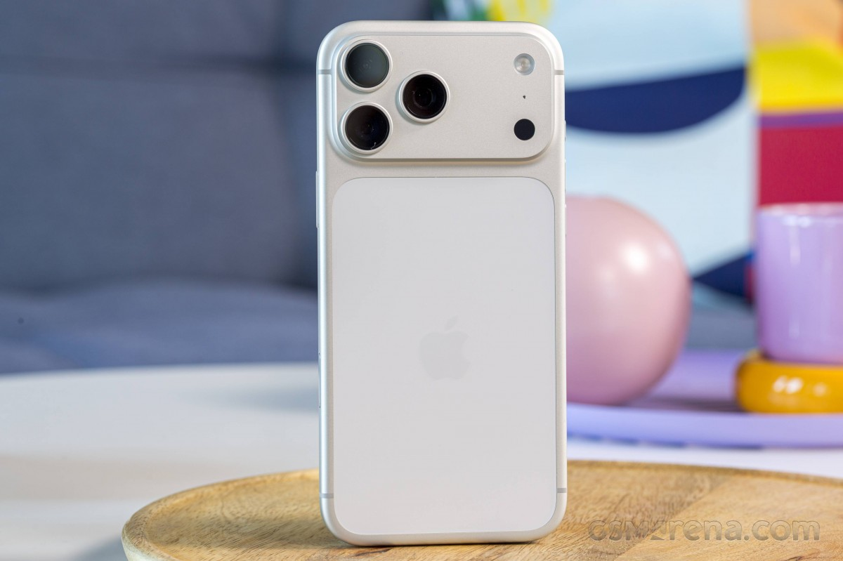
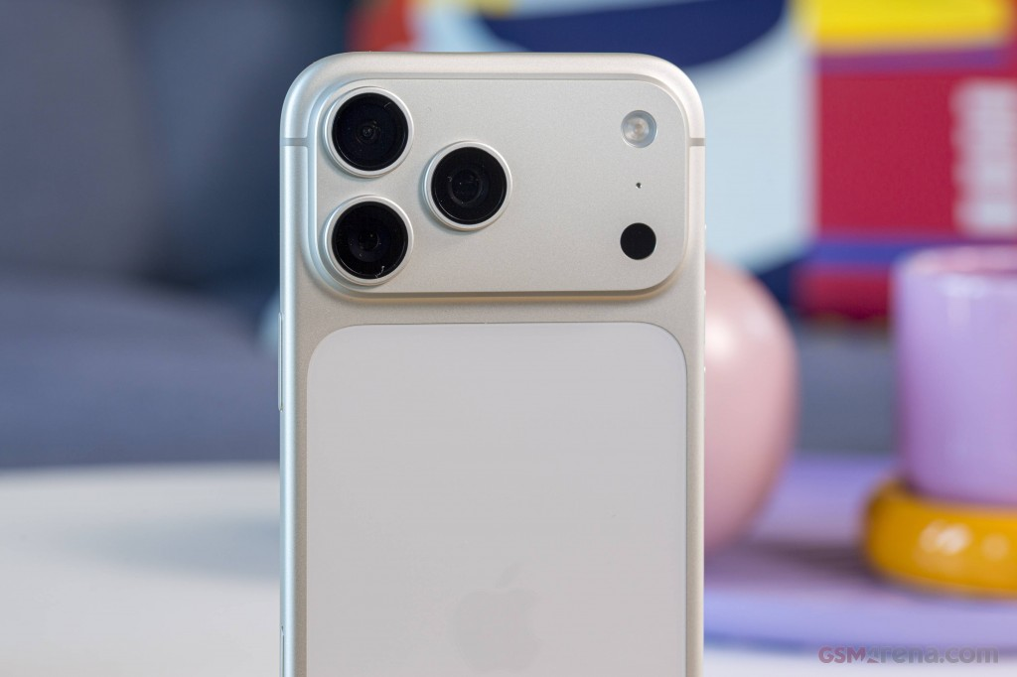
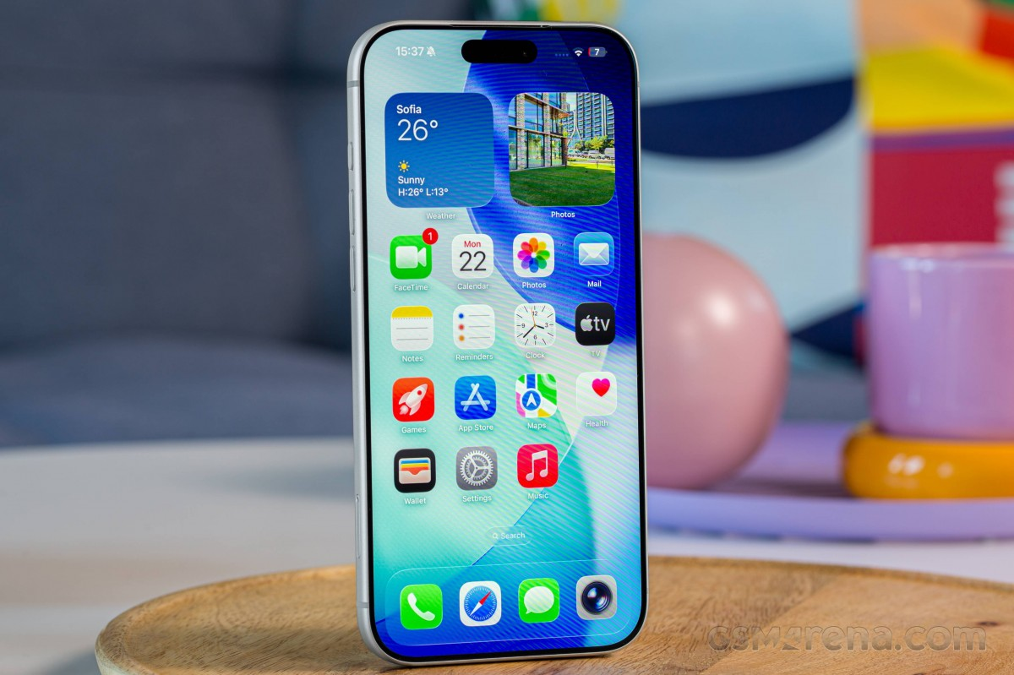
Design · 外观工艺
精心打磨，
每一处细节。
轮廓边缘更流线，边框更纤薄。正面 Ceramic Shield 2，抗划性提升3倍。外观之美，经久不衰。
🛡️ Ceramic Shield 2
正面抗划性 +3×
💧 IP68 防水防尘
最深6m · 30分钟
🔗 MagSafe + USB-C
双模快充·磁吸生态
配色：Black · Lavender · Mist Blue · Sage · White

Slide 4
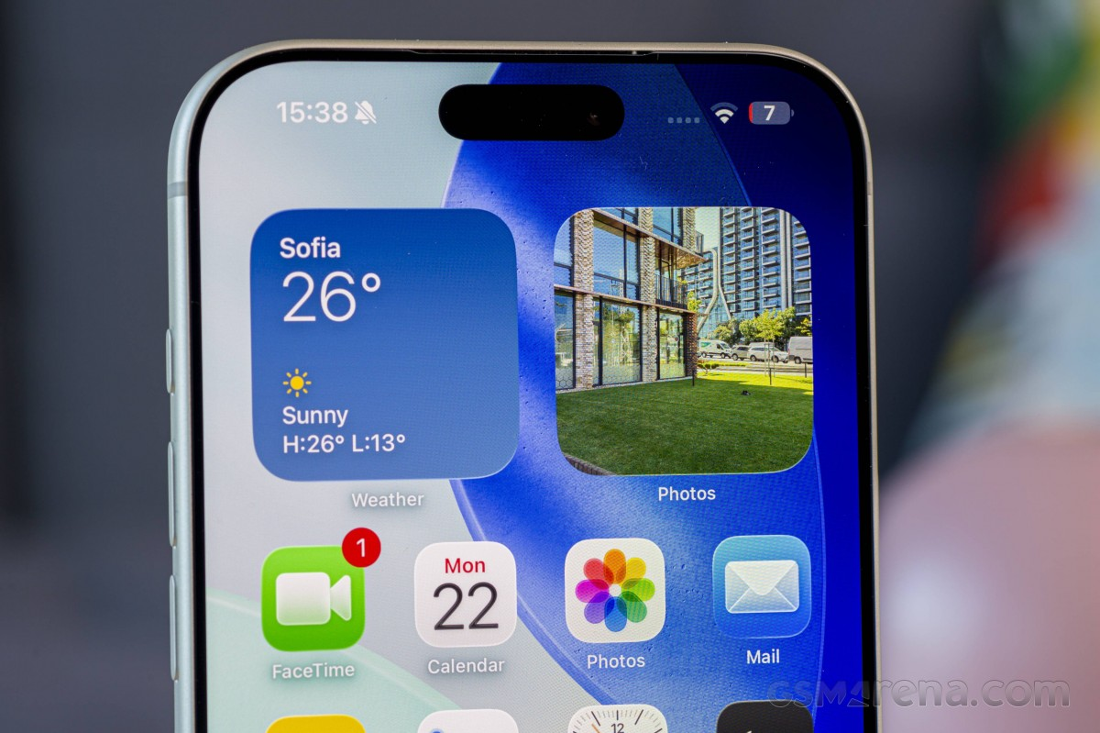
iPhone Air · 2025
史上最薄
iPhone。
仅5.64mm厚，165g轻盈入手。你不敢相信一部iPhone可以这么薄。
机身厚度
重量
5.64mm
165g
屏幕
芯片
6.5"
A19 Pro

Slide 5
Super Retina XDR
我们最卓越的显示屏。
每一像素精密校准，色彩还原达到专业级精度
3000 nits
120 Hz
460 ppi
峰值亮度（户外）
ProMotion 刷新率
视网膜像素密度
2,000,000:1
6.3"–6.9"
Always-On
OLED 对比度
全系四种尺寸
Pro 机型常亮显示

Slide 6
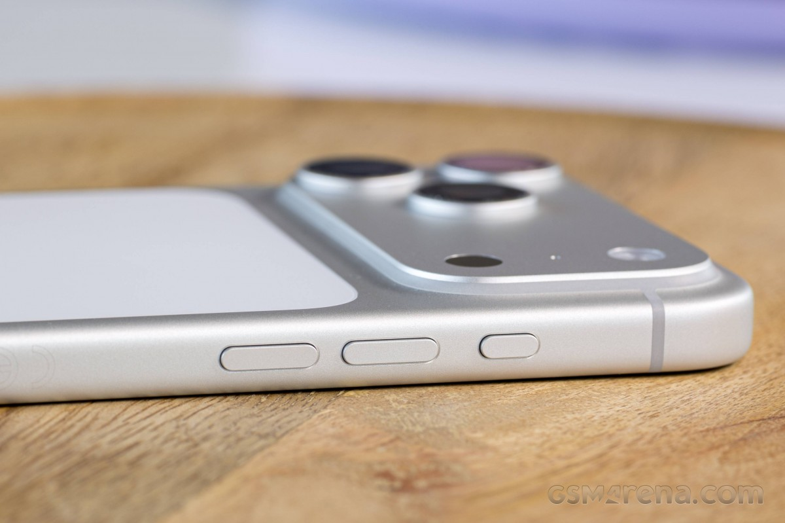
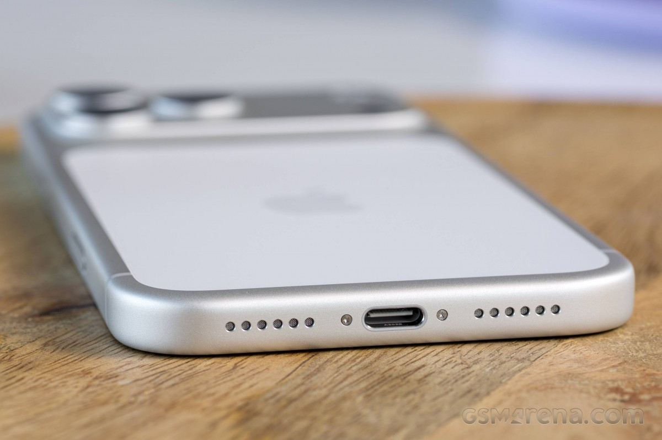
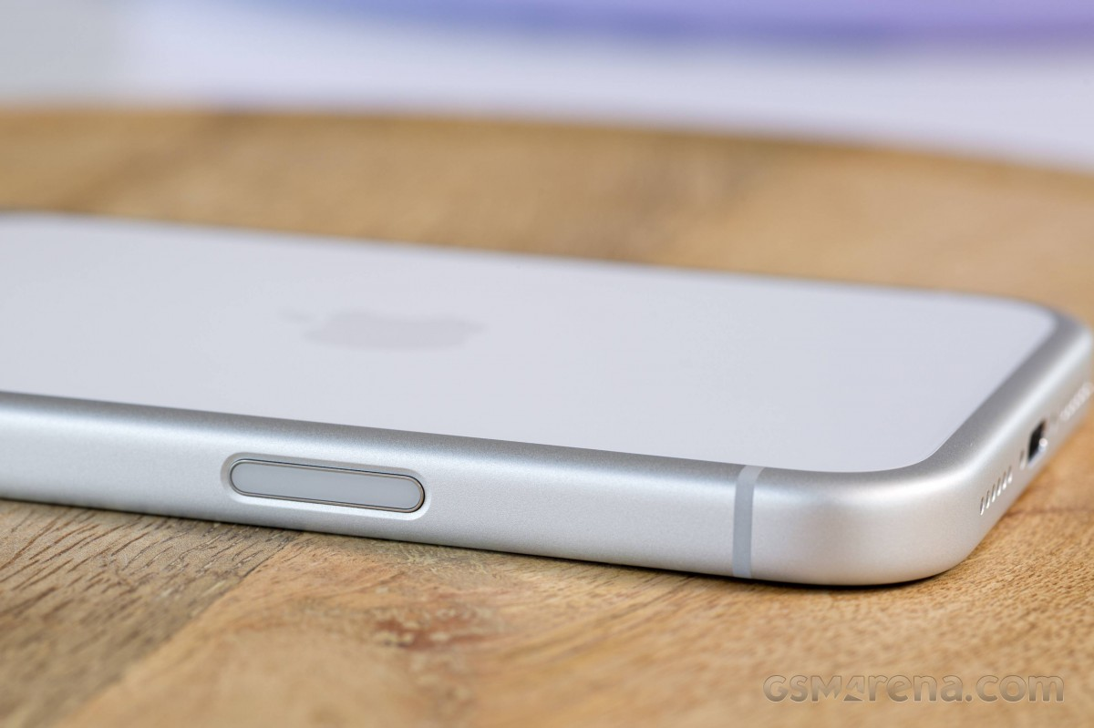
A19 Pro · 第二代3nm
领先一切。
比 A18 快15% · 比最快Android旗舰快30%+ 神经网络引擎每秒处理 38 万亿次运算
CPU 提升
GPU 提升
AI 算力
+15%
+20%
38T ops/s
3nm 制程 · 全球移动性能 #1 · 驱动 Apple Intelligence

Slide 7
性能遥遥领先。
Geekbench 6 多核跑分 — 分数越高越好

Slide 8
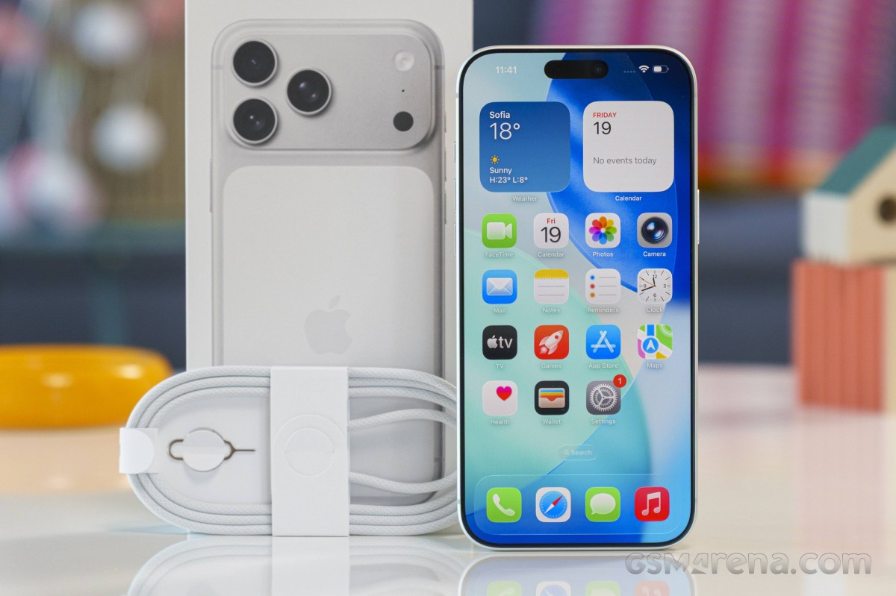
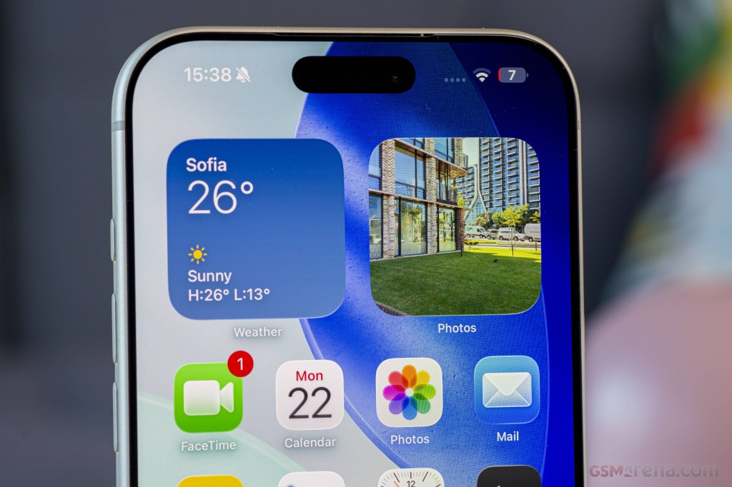
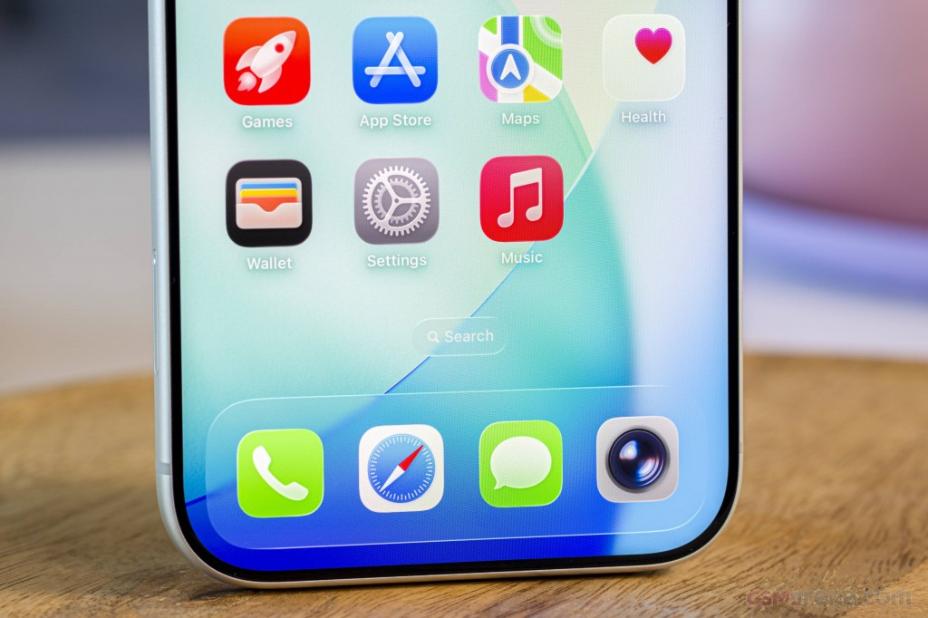
Pro Camera System
终极 Pro 影像。
三颗 48MP Fusion 镜头，等效8支专业镜头。 iPhone史上最长8×光学品质变焦。
📷 48MP 主摄 Fusion
传感器位移防抖 · f/1.78大光圈
🔭 48MP 长焦 · 8×变焦
iPhone史上最长光学品质变焦
🌐 48MP 超广角
微距 · 170°大视角
🎬 4K 120fps ProRes
Apple Log 2 · ProRes RAW · genlock
🤳 18MP Center Stage
自动取景追踪 · 专业自拍

Slide 9
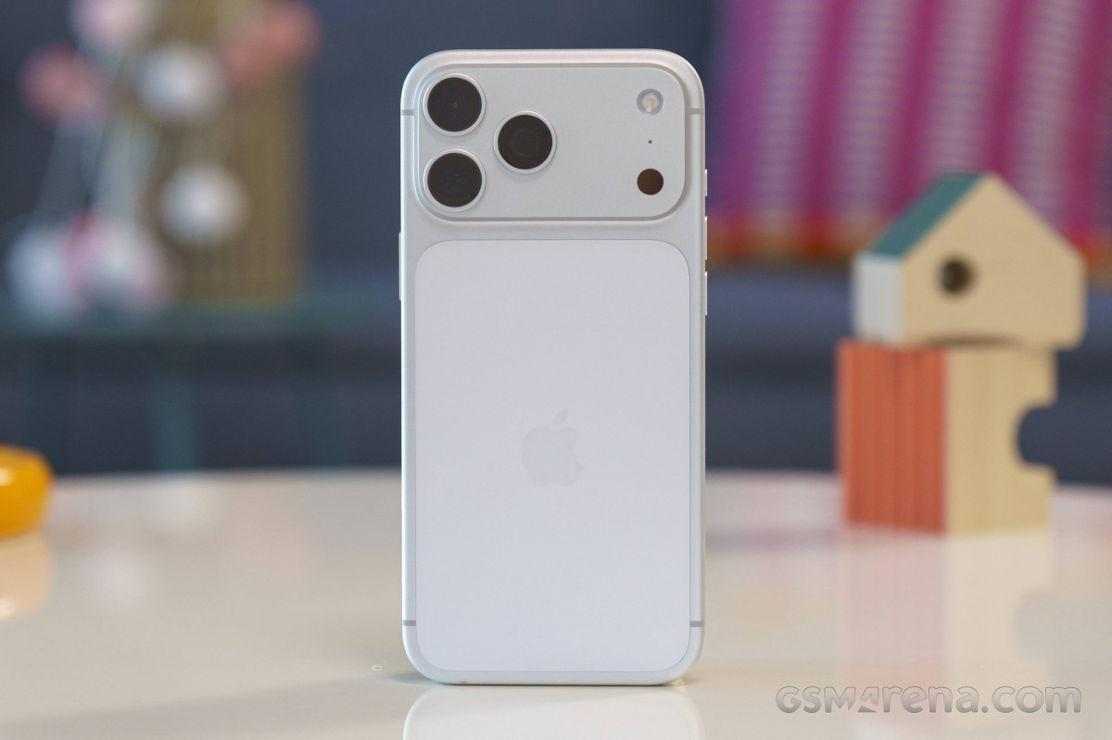
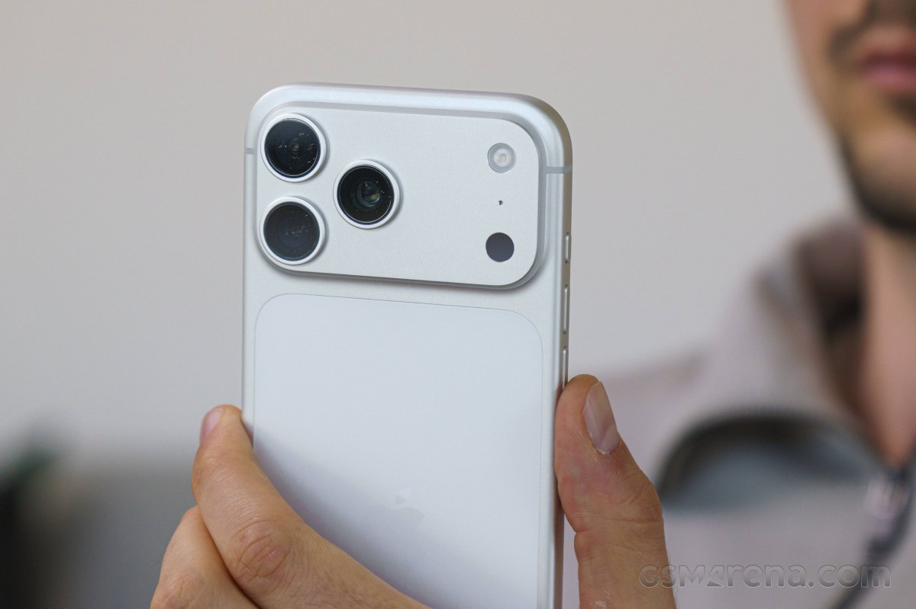
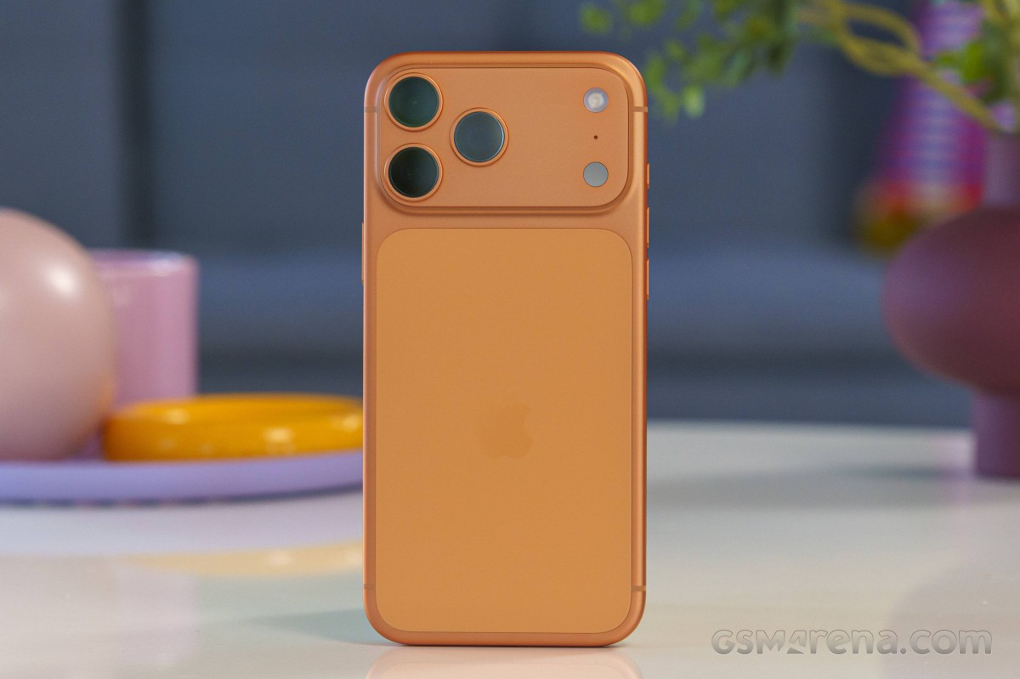
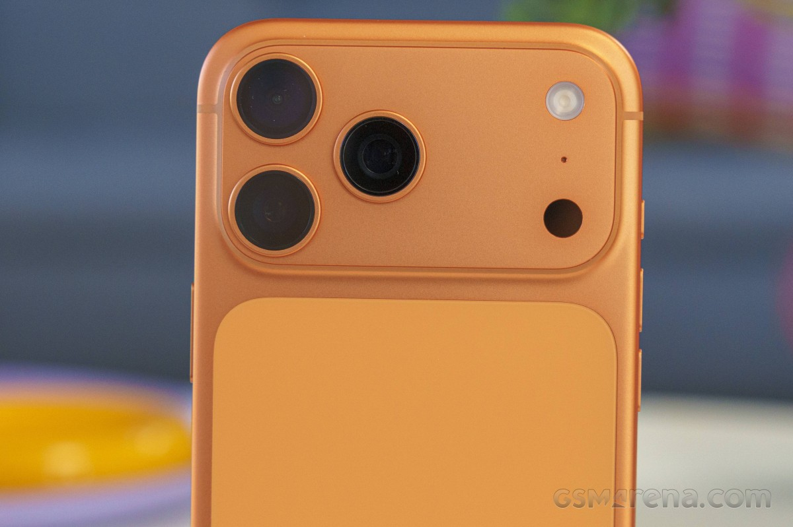
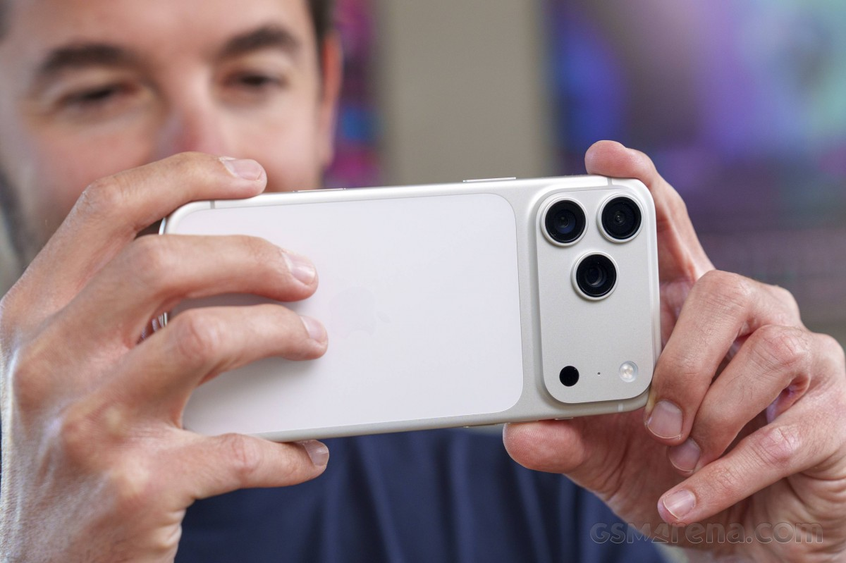
Shot on iPhone
影像，
还原真实。
每一张照片都是记忆的忠实还原。三颗48MP镜头捕捉世界本来的样子。
#1
DxOMark 排名
162
主摄综合分
8×
最长变焦

Slide 10
影像评分全球第一。
DxOMark 主摄综合评分 2025年旗舰机型（满分180，越高越好）

Slide 11
Battery Life
效率才是真正的续航。
更小的电池，更长的使用时间 — iOS + A19 Pro 协同优化的力量
iPhone 17 Pro Max 5,088 mAh 🏆 全球 #1 · 3h仅耗9%
100%
OnePlus 15 7,300 mAh
82%
Samsung S25 Ultra 5,000 mAh
78%
Google Pixel 9 Pro XL 5,060
74%
CNET 35款手机横向续航测试 · 3小时全亮度视频流媒体 · iPhone 17 Pro Max 排名第1

Slide 12
3小时视频，仅消耗9%电量。
这是 iPhone 17 Pro Max 在 CNET 最严苛测试中的真实表现
#1
9%
5,088mAh
35款手机续航排名
3小时视频耗电量
Pro Max电池容量
全球综合第一
CNET测试最优成绩
iPhone史上最大电池
对比：OnePlus 15 搭载 7,300mAh 超大电池，续航测试仍不敌 iPhone 17 Pro Max

Slide 13
iOS 26 · Apple Intelligence
全新外观，更多魔法。
🧠 Apple Intelligence
🌐 Live Translation
设备端AI·隐私保护
通话/短信实时翻译
🎨 Image Playground
✍️ Writing Tools
一句话生成高质量图像
智能改写·润色·摘要
🎯 Siri 全面进化
🔒 Private Cloud
跨App上下文·真正懂你
联网AI·零数据泄露

Slide 14
Ecosystem · 生态整合
只有 Apple 才能做到的整合。
iPhone 是生态核心，与每一件 Apple 产品无缝协作
⌚ Apple Watch
🎧 AirPods
健康数据·无缝解锁
自动切换·空间音频
📟 iPad
💻 Mac
Sidecar副屏·Apple Pencil
Handoff·Universal Control
📺 Apple TV
☁️ iCloud
AirPlay一键投屏·4K无损
全端同步·15+年安全记录

Slide 15
iPhone 17 — 完整规格
显示屏
6.3" Super Retina XDR OLED · ProMotion 120Hz · 3,000 nits · Dynamic Island
芯片
Apple A19 · 第二代3nm · 6核CPU + 6核GPU · 第二代神经网络引擎
摄像头
48MP 主摄(OIS) + 48MP 超广角 · 12MP TrueDepth 前摄
存储
256GB / 512GB
电池
3,692 mAh · 全天续航 · MagSafe 25W · USB-C 25W
颜色
Black · Lavender · Mist Blue · Sage · White
机身
Ceramic Shield 2 正面 · 彩色玻璃背板 · 铝合金边框
尺寸
149.6 × 71.5 × 7.95mm · 177g
防水
IP68 · 最深6米，最长30分钟
系统
iOS 26 · Apple Intelligence · 支持6年系统更新

Slide 16
iPhone Air — 完整规格
显示屏
6.5" Super Retina XDR OLED · ProMotion 120Hz · Dynamic Island
芯片
Apple A19 Pro + N1神经芯片 + C1X调制解调器 · 三芯协同
厚度
5.64mm — iPhone史上最薄
重量
165g — 比iPhone 6更轻
摄像头
48MP 主摄 + 12MP TrueDepth 前摄
存储
128GB / 256GB / 512GB
电池
全天续航 · USB-C 快充 · MagSafe
颜色
Sky Blue · Starlight · Space Black · Lilac
机身
钛金属边框 · Ceramic Shield 正面+背面 · 史上最薄iPhone
防水
IP68 · 最深6米，最长30分钟

Slide 17
iPhone 17 Pro — 完整规格
显示屏
6.3" Super Retina XDR · Always-On · ProMotion 120Hz · 3,000 nits
芯片
Apple A19 Pro · 第二代3nm · 蒸汽冷却散热
主摄
48MP Fusion f/1.78 · 传感器位移光学防抖
超广角
48MP f/2.2 · 微距摄影
长焦
48MP f/2.8 · 8× 光学品质变焦（iPhone史上最长）
前摄
18MP Center Stage f/1.9 · 自动取景追踪
视频
4K 120fps ProRes RAW · Apple Log 2 · genlock · 空间视频
存储
256GB / 512GB / 1TB / 2TB
电池
4,685 mAh · 30W USB-C · 25W MagSafe
颜色
Cosmic Orange · Deep Blue · Silver

Slide 18
iPhone 17 Pro Max — 完整规格
显示屏
6.9" Super Retina XDR · Always-On · ProMotion 120Hz · 3,000 nits
芯片
Apple A19 Pro · 第二代3nm · 蒸汽冷却 · 全球性能第一
主摄
48MP Fusion f/1.78 · 第二代传感器位移防抖
超广角
48MP f/2.2 · 更高分辨率微距
长焦
48MP f/2.8 · 8× 光学品质变焦 · 100mm等效焦距
前摄
18MP Center Stage f/1.9
视频
4K 120fps ProRes RAW · Apple Log 2 · genlock · 空间视频
存储
256GB / 512GB / 1TB / 2TB
电池
5,088 mAh — iPhone史上最大 · 全球续航测试第一
颜色
Cosmic Orange · Deep Blue · Silver

Slide 19
四款对比，一目了然。
iPhone 17
iPhone Air
17 Pro
Pro Max
起售价
¥5,999
¥6,999
¥7,999
¥9,999
屏幕
6.3"
6.5"
6.3"
6.9"
芯片
A19
A19 Pro
A19 Pro
A19 Pro
厚度
7.95mm
5.64mm ✦
8.0mm
8.3mm
后摄
双48MP
单48MP
三48MP
三48MP
最长变焦
2×
2×
8×
8×
ProMotion
✓
✓
✓
✓
Always-On
✗
✗
✓
✓
ProRes视频
✗
✗
✓
✓

Slide 20
代际性能持续跃升。
Apple 芯片多核跑分历代演进 — Geekbench 6（越高越好）

Slide 21
续航持续突破。
Pro Max 视频播放续航时长（小时）历代演进

Slide 22
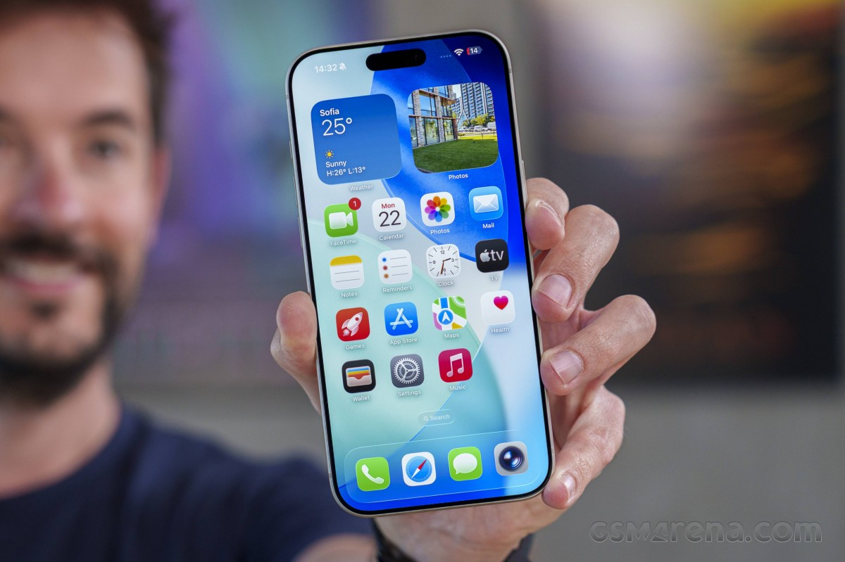
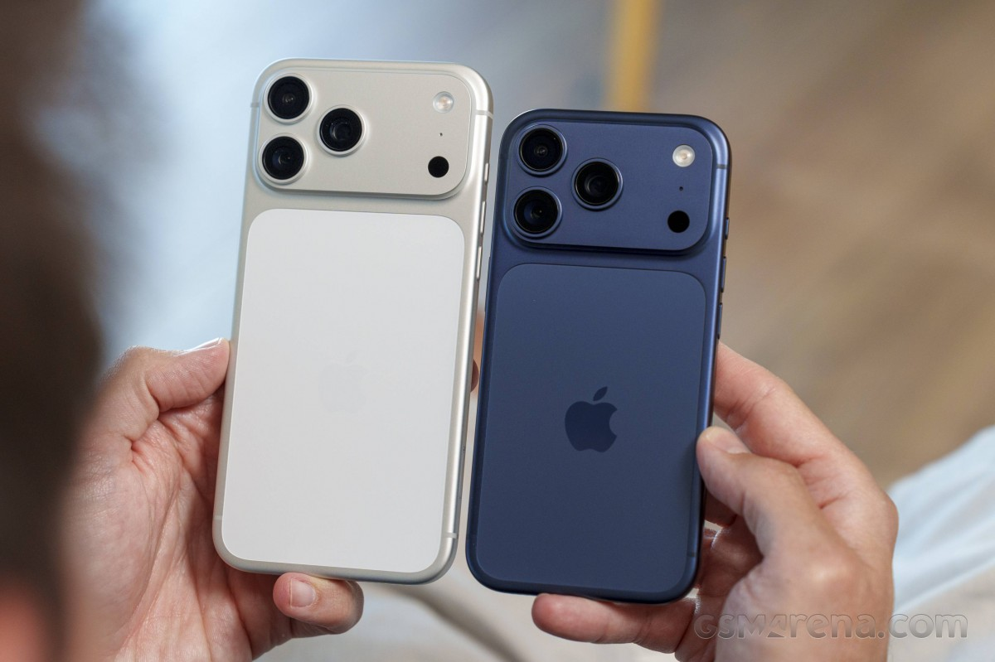
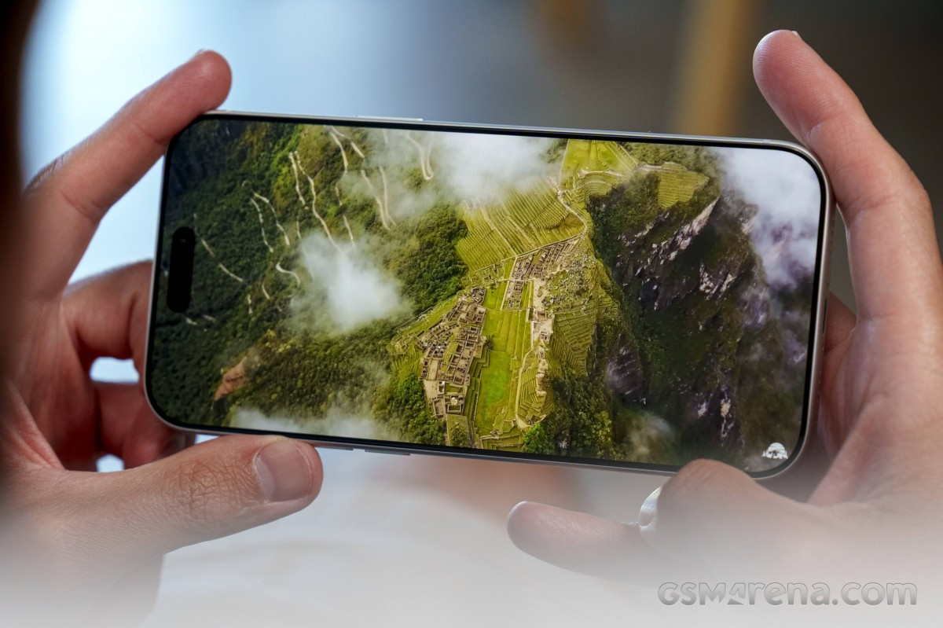
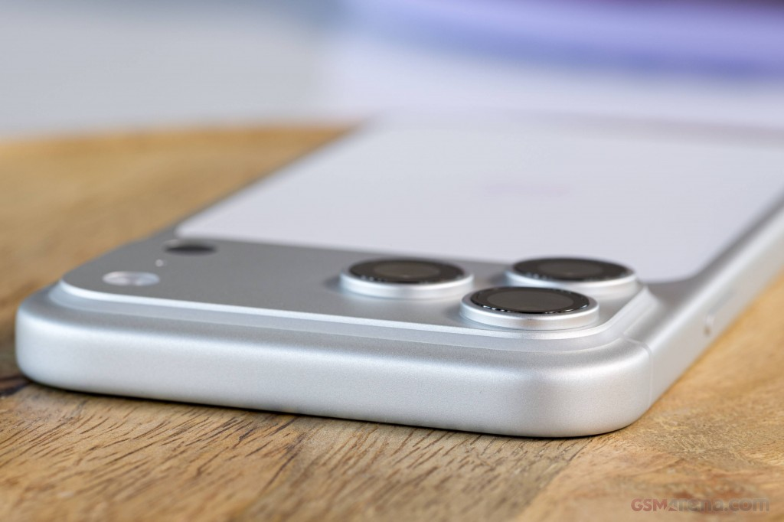

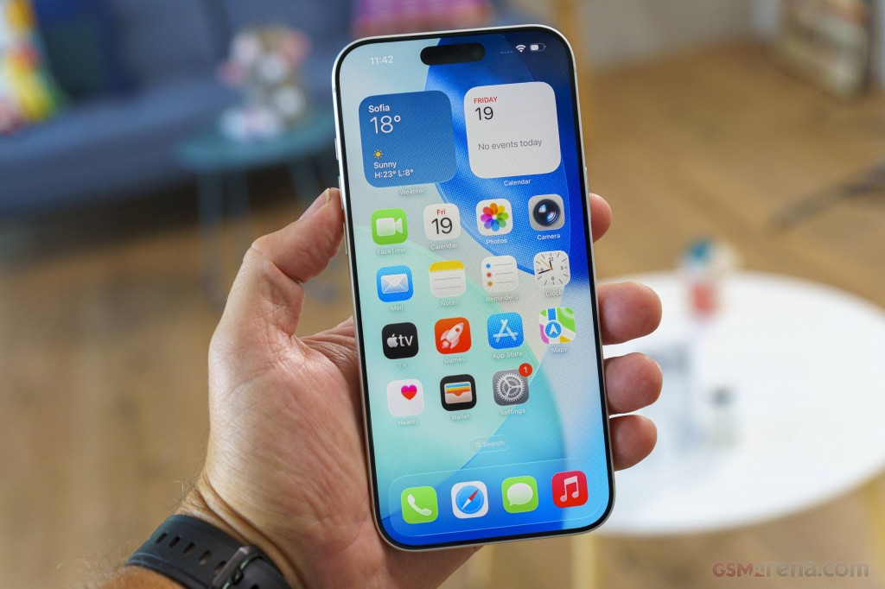
精密工艺，每一处都值得细看。
摄像头模组特写
铝合金一体机身
背部细节工艺

Slide 23
为什么选择 iPhone 17 系列？
六个理由，让你下定决心
🎨 外观质感
⚡ 性能领先
每一道曲线精密计算·Ceramic Shield2·手感奢华
A19 Pro全球移动端第一·30%+超越Android·卡顿绝迹
📸 影像真实
🔋 续航更好
三颗48MP · 8×变焦 · DxOMark #1 · 4K120fps ProRes
5,088mAh+iOS优化 · CNET 35机第一 · 3h仅耗9%
🌐 生态闭环
🛡️ 系统丝滑
iPhone+Mac+iPad+Watch · 无缝协作 · 生产力翻倍
iOS 26滑动如丝 · 6年系统更新 · Apple Intelligence

Slide 24
今天，就选你的下一部 iPhone。
iPhone 17
iPhone Air
iPhone 17 Pro
Pro Max
从 ¥5,999
从 ¥6,999
从 ¥7,999
从 ¥9,999
256GB起 · 5色
128GB起 · 史上最薄
256GB起 · Pro影像
256GB~2TB · 续航第一
立即购买 →
立即购买 →
立即购买 →
立即购买 →
apple.com/cn · 以旧换新 · 分期免息 · 教育优惠

Slide 25
Apple · 2025
Think
Different.
iPhone 17 系列 · 重新定义每一种可能。
外观
续航#1
影像
芯片
生态
apple.com

